Slide 1

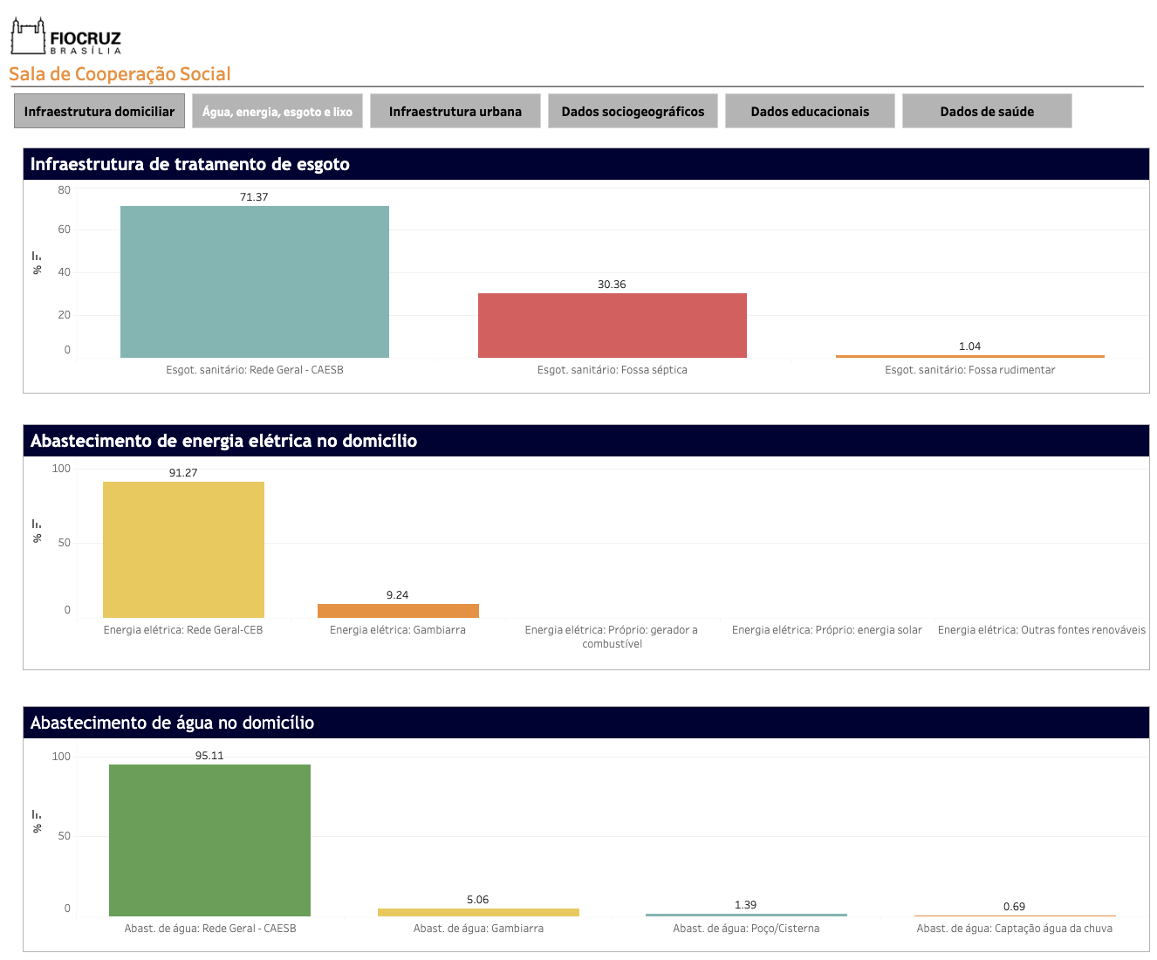
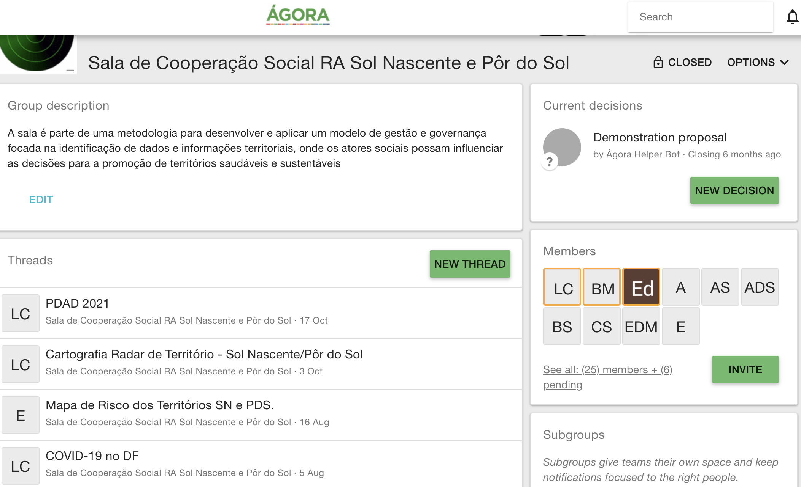
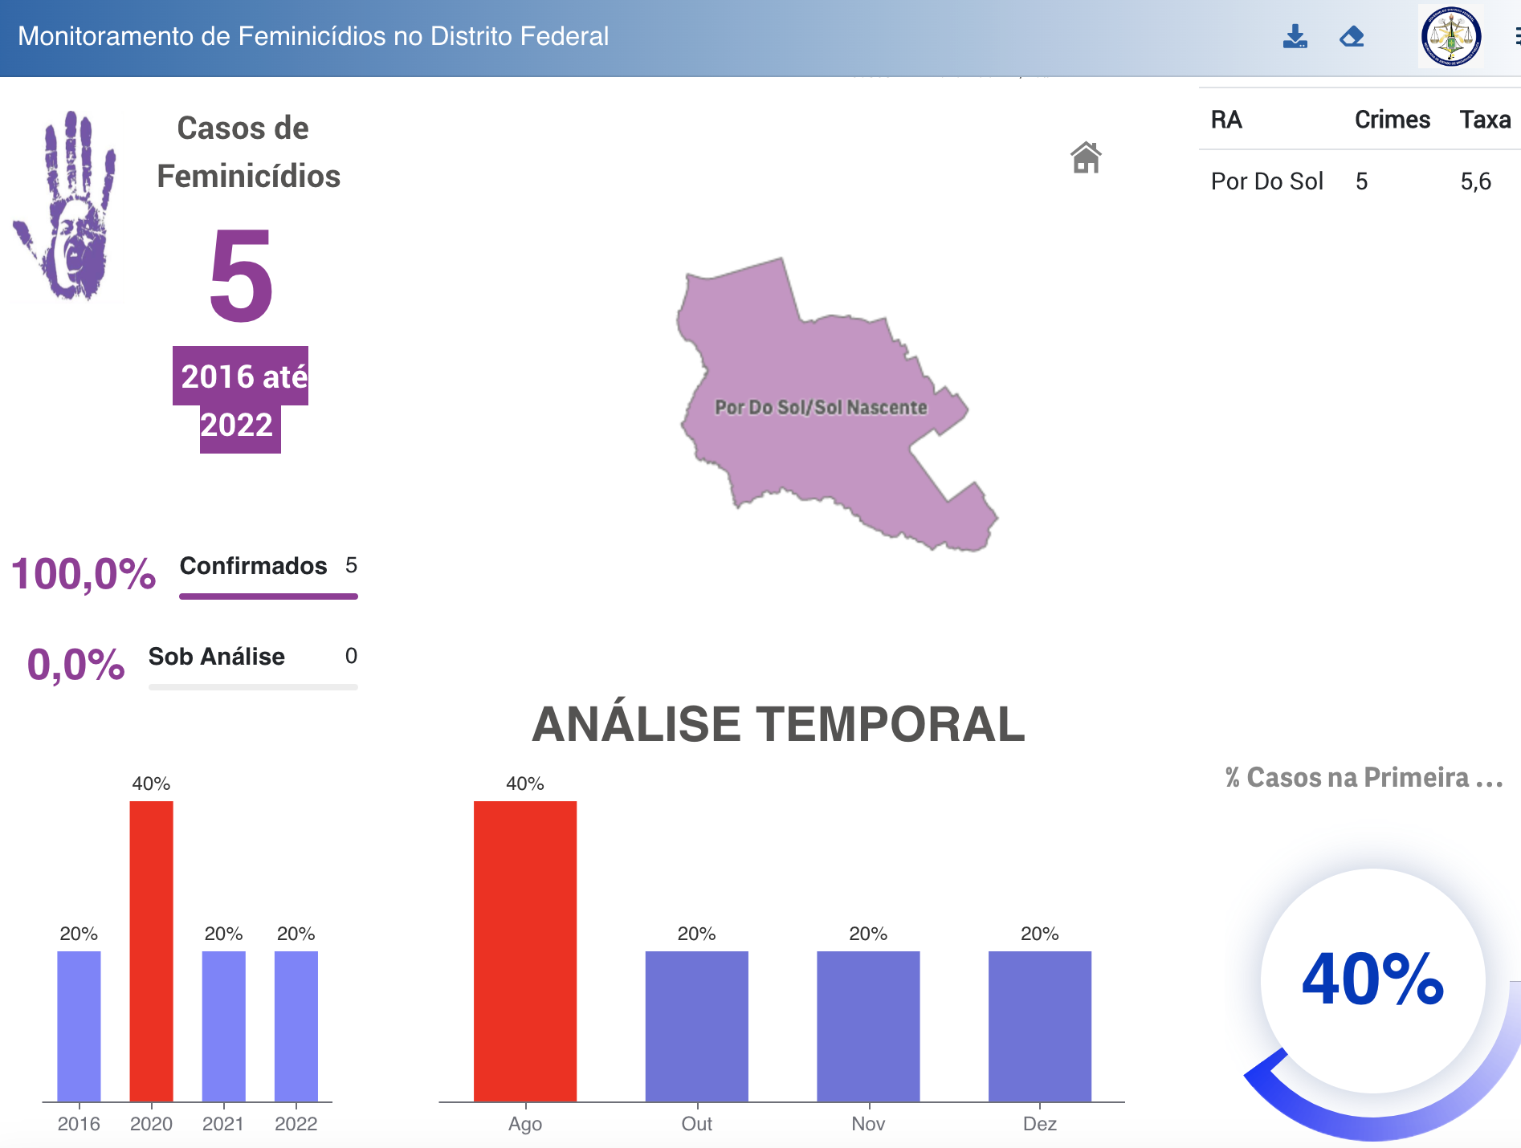
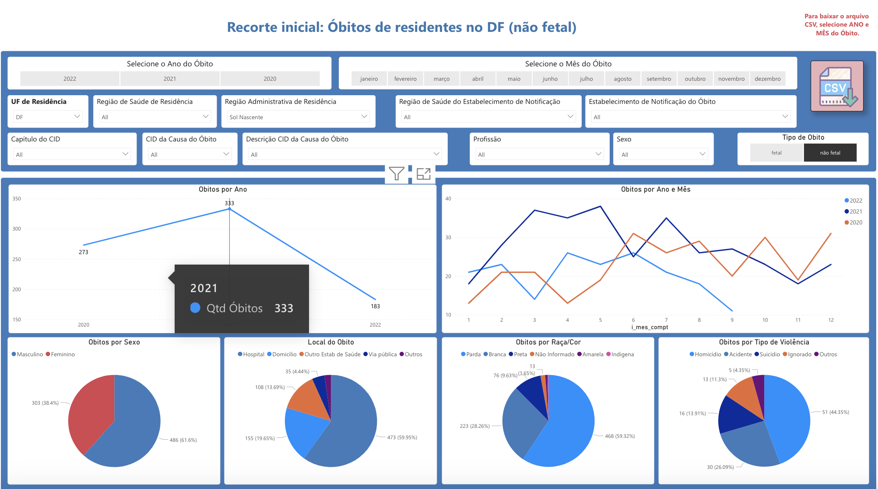
SALA DE COOPERAÇÃO SOCIAL COMO INSTRUMENTO DE INOVAÇÃO PARA O ALCANCE DOS OBJETIVOS DE DESENVOLVIMENTO SUSTENTÁVEL
Diante das condições de desigualdades sociais no país, a Plataforma de Inteligência Cooperativa para a Atenção Primária em Saúde (PICAPS) criou a Sala de Cooperação Social (SCS), produto inovador social e digital, como espaço de interação da sociedade para contribuir com o alcance dos Objetivos de Desenvolvimento Sustentável (ODS) por meio de um modelo de gestão e governança em ambiente virtual focado na identificação de dados e informações territoriais. ​
Wagner Martins¹; Edward Maia¹; Gustavo Sousa^{1;} Ricardo Neves¹; Henrique Perminio¹; Izabela Barbosa¹; Alessandra Silva²; Cecília Sampaio²; Renata Santos²; Liliana Cabral¹.
¹ CoLaboratório de Ciência, Tecnologia, Inovação e Sociedade (CTIS), Fiocruz, Brasília.
² Diretoria de Estudos e Políticas Ambientais e Territoriais (DEPAT), IPEDF, Brasília.
INTRODUÇÃO
RESULTADOS
Diante do enfrentamento da crise sanitária imposta pela Covid-19, a Plataforma de Inteligência Cooperativa para a Atenção Primária em Saúde (Picaps) desenvolveu a Sala de Cooperação Social (SCS), produto inovador social e digital, pois permite habilitar processos de gestão e governança para a vigilância popular em ambiente virtual, com foco na coleta e uso de dados para disseminação de informações estratégicas que auxiliam no monitoramento territorial por sociedades.
Para tanto, foi desenvolvida uma SCS como projeto piloto para os territórios de Sol Nascente e Pôr do Sol no Distrito Federal, disponibilizando acesso a informações em painéis e relatórios de áreas temáticas priorizadas de: saúde; saneamento; violência; infraestrutura e domicílios.
METODOLOGIA
Tal produto é estruturado como solução tecnológica colaborativa, sendo hospedada na Plataforma Ágora e disponibilizada para regiões locais, oferecendo funcionalidades para interações sociais, assim como visualização de dados, estruturados ou não, relacionados às metas dos ODS da Agenda 2030 e às Determinações Sociais da Saúde nos territórios.
CONCLUSÃO
Assim, a SCS contribui para o monitoramento de indicadores sociais nos territórios, auxiliando o alcance dos Objetivos de Desenvolvimento Sustentável (ODS), a partir da vigilância popular de base territorial, visando o empoderamento social com foco no desenvolvimento saudável e sustentável.
AGRADECIMENTOS E FINANCIAMENTO
FAP-DF

